Slide 1
WikidataMapVIS Wikidataのクエリサービスを用いたMAP作成
https://wd-map.hozo.jp/

Slide 2
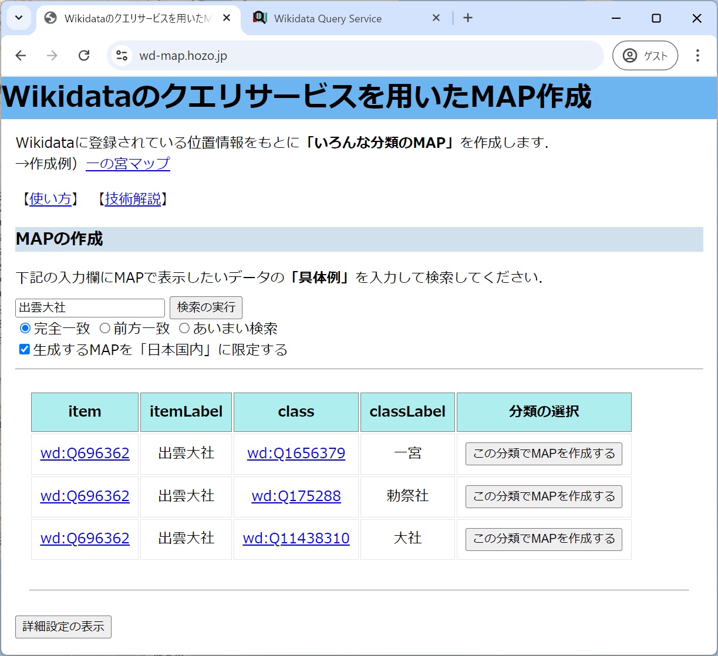
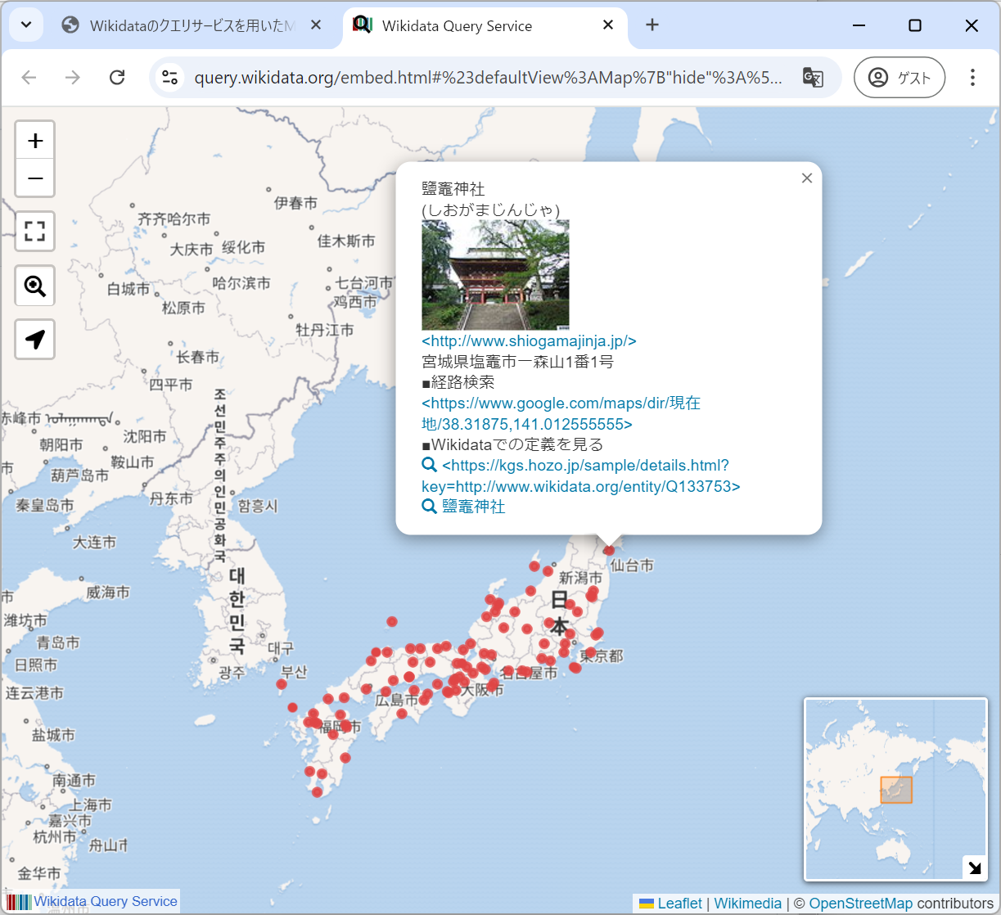
ツールの概要図
Google Map による経路検索
①MAPで表示したいデータの「具体例」を検索
③MAPが作成される
Wikidata での定義の確認
②検索結果からMAPを作成したい「分類」を選択

Slide 3
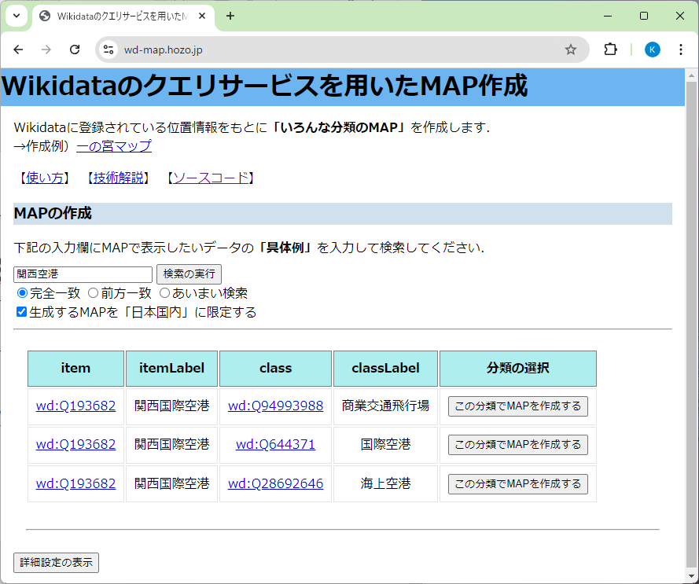
使い方の詳細①：表示したいデータの「具体例」を検索
①入力欄にMAPで表示したいデータの「具体例（※）」を入れて検索を実行する
※「神社のMAP」を作りたいのであれば「出雲大社」，「空港のMAP」を作りたのいであれば「関西空港」など，MAPで表示したい「分類」に当てはまる具体例を入れる．
うまく見つからないときは，検索のオプション
完全一致：「ラベル」か「別名」が完全位置するものを検索
前方一致：「ラベル」か「別名」に前方一致するものを検索
あいまい検索：概要説明などを含めてより広く検索
を切り替えて試す．
①入力欄にMAPで表示したいデータの「具体例」を入れて検索を実行する
②検索結果からMAPを作成したい「分類」を選択

Slide 4
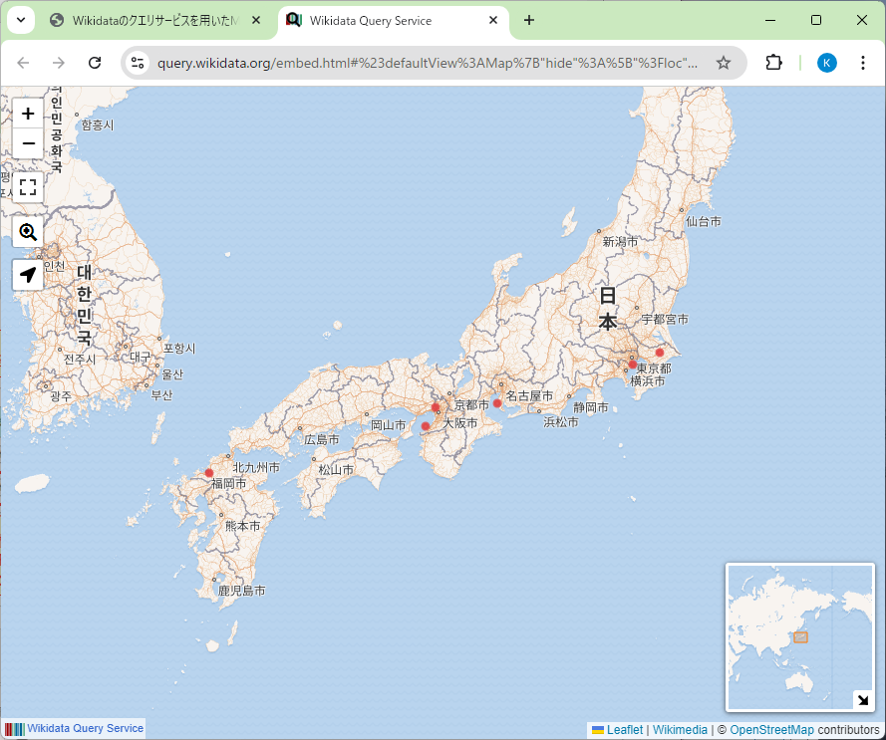
使い方の詳細②：MAPを作成したい「具体例」を検索
②検索結果からMAPを作成したい「分類」を選択し「この分類でMAPを作成する」をクリックする．
→別ウィンドウ（タブ）にMAPが生成される

Slide 5
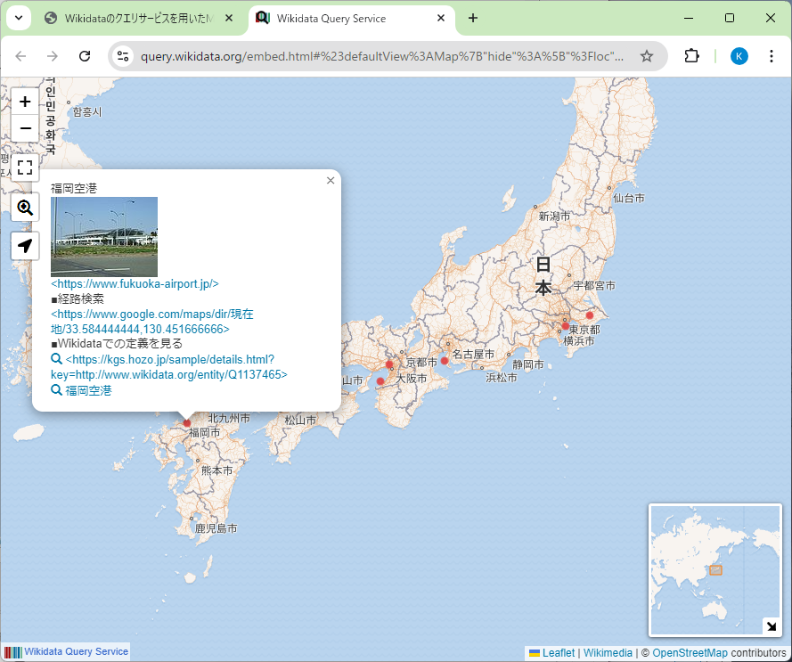
使い方の詳細③：MAP上で表示されたデータの詳細を表示
③MAPに表示された点をクリックしてデータを表示する．
表示されたデータのリンクをクリックすることで，
・Google Mapを用いた経路検索
・Wikidataでの定義内容の確認
ができる
③MAPに表示された点をクリックしてデータを表示

Slide 6
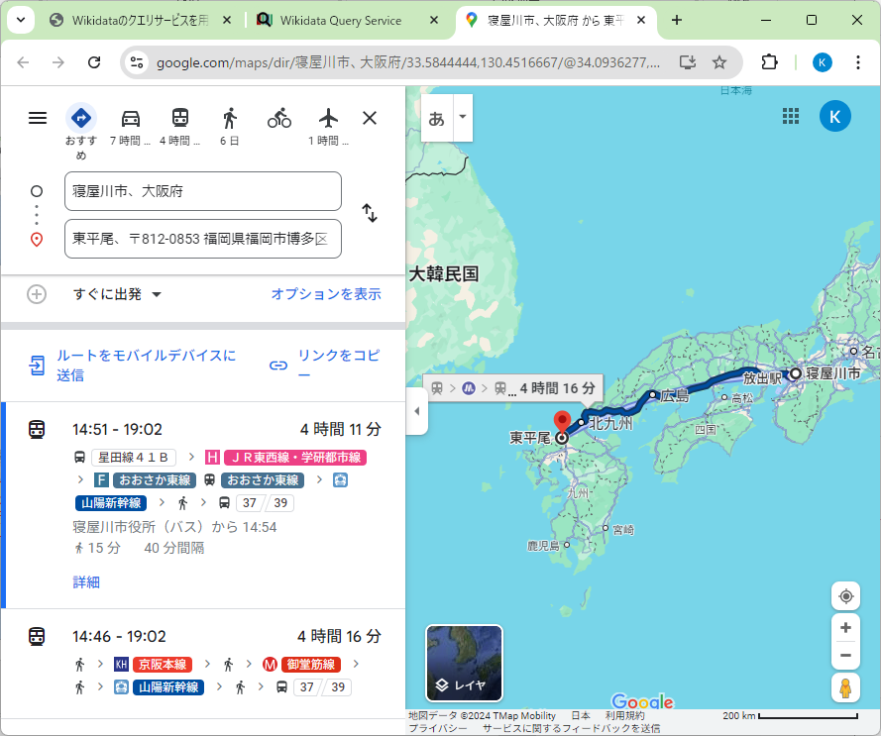
使い方の詳細④： Google Mapを用いた経路検索
「経路検索」に表示されるリンクをクリックすると，別ウィンドウ（タブ）で，「現在地」から「選択したデータの場所」までのGoogle Mapを用いた経路検索結果が表示される．

Slide 7
使い方の詳細⑤： Wikidataでの定義内容の確認
「経路検索」に表示されるリンクをクリックすると，別ウィンドウ（タブ）で，「現在地」から「選択したデータの場所」までのGoogle Mapを用いた経路検索結果が表示される．

Slide 8
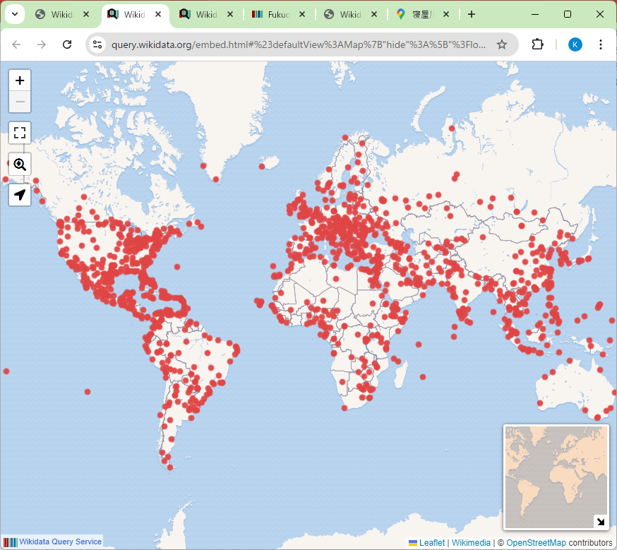
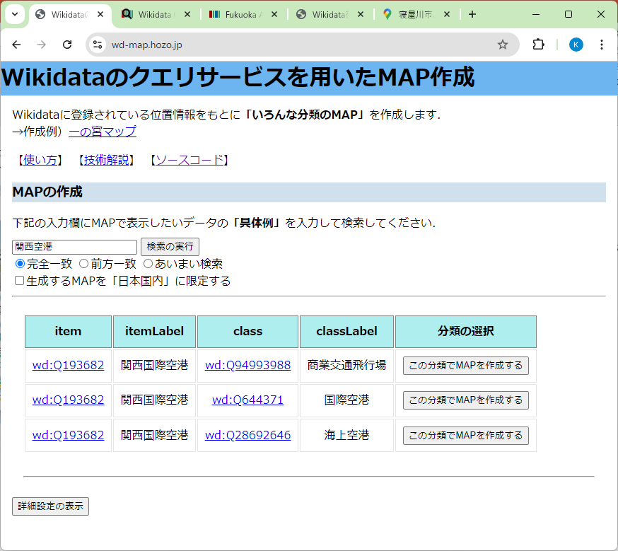
使い方の詳細①

